Slide 1
VIVIENDO EN LÍNEA
Navegar en la Red
Impacto social de Internet y equipos de cómputo

Slide 2
Terminología de Internet
World Wide Web (www).
  Red de documentos de hipertexto.
Sitio Web: Un sitio web es una colección de páginas web relacionadas y comunes a un dominio de Internet
URL (Localizador Universal de Recursos).
  La forma de acceder a los sitios Web.
Página de inicio: página que carga cuando se inicia un navegador web conocida también como página principal – Home - Homepage).
Portal de internet: ofrece al usuario, de forma fácil e integrada, el acceso a una serie de recursos y de servicios relacionados a un mismo tema. Incluye: enlaces, buscadores, foros, documentos, aplicaciones, compra electrónica, etc.

Slide 3
Terminología de Internet
URL (dirección Web).
  Los archivos alojados en la “www” son identificados por un URL (Localizador Universal de Recursos.)
  Especifican el protocolo de transferencia “http”.
Ejemplo:
  http://www.microsoft.com.mx

Slide 4
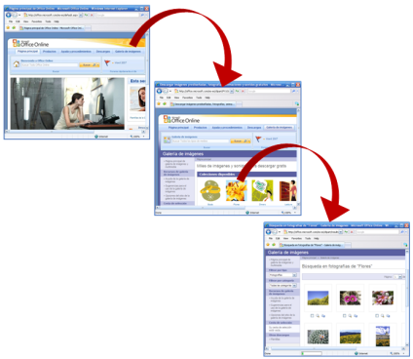
Terminología de Internet
Lenguaje HTML.
  las páginas web están escritas en un lenguaje HTML (Lenguaje de Marcas de Hipertexto).
  Las páginas se conforman de hipertextos, son textos ligados entre sí mediante hipervínculos (enlace, vínculo, liga, o link).

Slide 5
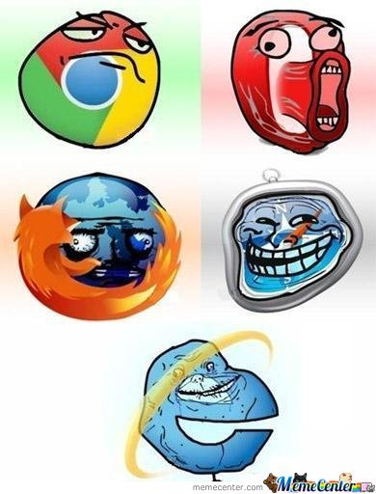
NAVEGADORES

Slide 6
Tipos de Sitios Web
Sitio archivo: para preservar contenido electrónico valioso amenazado con extinción (Ej. Internet Archive).
Sitio de empresa: para promocionar una empresa o servicio.
Sitio de comercio electrónico: comprar bienes (amazon.com).
Sitio de comunidad virtual: son Blogs, chats, wikis, redes sociales
Sitio de Base de datos: búsqueda y muestra de contenidos específicos de una base de datos. (Internet Movie Database).
Sitio directorio: divididos en categorías, (Yahoo! y Bing).
Sitio de descargas: de software, juegos o fondos de escritorio.

Slide 7
Sitios Seguros
Muchos sitios en Internet están equipados para evitar que terceras personas vean los datos que circulan hacia o desde ellos. Reciben el nombre de "sitios seguros", ya que la información viaja de manera cifrada.
El cifrado es un método que permite aumentar la seguridad de un mensaje o de un archivo mediante la codificación del contenido, de manera que sólo pueda leerlo la persona que cuente con la clave de cifrado adecuada para descodificarlo. Por ejemplo, si realiza una compra a través de Internet, la información de la transacción (como su dirección, número de teléfono y número de tarjeta de crédito) suele cifrarse a fin de mantenerla a salvo.

Slide 8



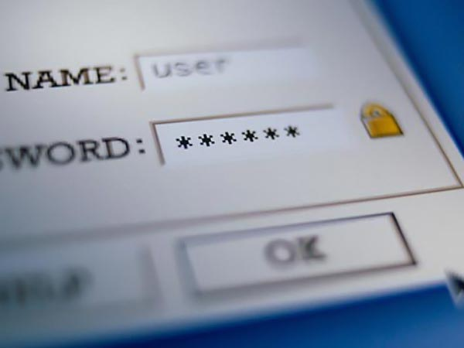
Actividad 1

Slide 9
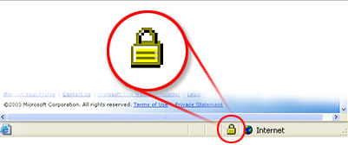
Sitios Seguros
Se recomienda usar sitios seguros:
Para la ejecución de trámites o procesos personales como lo pueden ser: inscripciones, pagos, transferencias bancarias, compras, etc.
Cuando se acceda a un sitio en el que se proporcionará información importante, se debe tener la certeza que aparezca la imagen de un candado. El significado de éste es que el explorador se ha conectado al sitio Web mediante una comunicación cifrada y así su información no está en peligro.
Los navegadores comunes como Firefox o Explorer aceptan los protocolos de seguridad utilizados por los sitios seguros, lo que permite enviar información a un sitio seguro con total confianza. Para identificar un sitio seguro a través de una navegador se debe observar que en la barra de direcciones aparezca lo siguiente:
  https://www

Slide 10
Sitios Seguros
Phishing o Suplantación de identidad
Phishing es un término informático que denomina un tipo de delito encuadrado dentro del ámbito de las estafas cibernéticas, y que se comete al intentar adquirir información confidencial de forma fraudulenta (como puede ser una contraseña o información detallada sobre tarjetas de crédito u otra información bancaria). El estafador, conocido como phisher, se hace pasar por una persona o empresa de confianza en una aparente comunicación oficial electrónica, por lo común un correo electrónico, o algún sistema de mensajería instantánea o incluso utilizando también llamadas telefónicas.

Slide 11
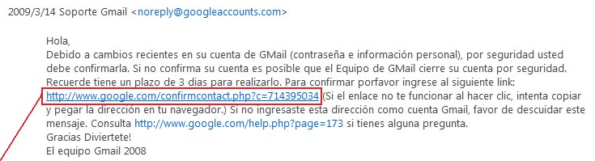
Sitios Seguros
Phishing o Suplantación de identidad
Para prevenir ser víctimas del Phishing o Suplantación de identidad, observe también que en la barra de estado aparezca el signo de la imagen de abajo que indica que el sitio tiene medidas de prevención contra ese delito.
Ejemplo de Phishing

Slide 12
Impacto social de Internet y equipos de cómputo

Slide 13
Impacto social y equipos de cómputo
El mundo de la computación e Internet se han vuelto parte integral de nuestras vidas en el trabajo, en la escuela y en casa. En la mayoría de los trabajos es esencial contar con conocimientos de computación y de Internet.
El Internet ha impactado en la Educación, Gobiernos, Empresas y a nivel personal.

Slide 14
Impacto social y equipos de cómputo
Internet como Herramienta para el aprendizaje.
  Se conoce como E-learning a los sistemas de educación electrónico o a distancia en el que se integra el uso de las tecnologías de la información y otros elementos pedagógicos (didácticos) para la formación, capacitación y enseñanza de los usuarios o estudiantes en línea
  Algunos recursos para los estudiantes.
    http://www.papalote.org.mx
    http://www.tareasonline.com
    http://www.chicosyescritores.org

Slide 15

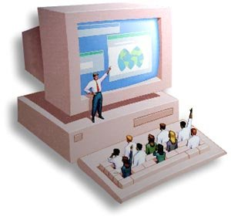


Slide 16
Impacto social y equipos de cómputo
Comercio electrónico
  Consiste en la compra y venta de productos o de servicios a través de Internet
  No hay barreras que impidan el alcance mundial.
Tecnologías para discapacitados
  Actualmente, una persona sin manos puede escribir en una computadora, un invidente puede leer usando teclados Braille
Gobierno
  Pago de impuestos en Línea
Empresas:
  Nómina en línea

Slide 17







Herramientas de colaboración

Slide 18


Blog
Los blogs se pueden utilizar como diarios donde una persona escribe acerca de un tema específico y las otras personas suben comentarios a ese tema.
Una compañía puede crear un blog en su página en la Red para animar a los clientes a ofrecer sugerencias o a hablar sobre problemas con respecto a un servicio o producto
Las principales características son:
  Temas en común
  Comunicación mediante comentarios públicos
  Cualquier persona puede crear su propio blog.

Slide 19
Wiki
Sitio Web que permite la edición de sus contenidos por parte de las personas que acceden a él, con ciertas restricciones mínimas, las principales características son:
Informar de cualquier palabra como si fuera una biblioteca online.
Se puede registrar cualquier persona y modificar o escribir algún registro en una Wiki «Sin necesidad de ser un experto en el tema»

Slide 20
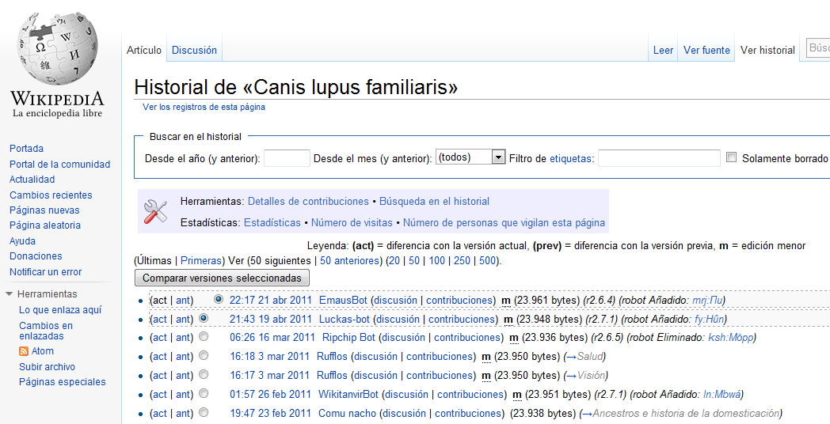
Wiki
Ejemplo de historial de modificaciones en una Wiki

Slide 21

Redes Sociales
Espacio de interacción social dentro de comunidades de usuarios, que intercambian distintos tipos de contenidos como fotos, archivos, aplicaciones, mensajes de texto y otros. Las principales características son:
Encontrar amistades, conocer gente.
Publicar imágenes, informar actividades.
Publicar de forma pública comentarios o pensamientos

Slide 22

Correo electrónico
Es un servicio de Internet que permite a los usuarios enviar y recibir mensajes o cartas electrónicas rápidamente, permite llevar un historial en papel

Slide 23



Mensajería instantánea
Es un sistema mediante el cual dos o más personas pueden comunicarse en tiempo real a través de Internet basado en texto
  MSN Messenger, Yahoo Messenger, Skype, ICQ, etc.

Slide 24

Medios de comunicación en Internet
En Internet existen algunos servicios que pueden ser parecidos a medios de comunicación tradicionales como la radio y el periódico:
RSS: Formato para compartir contenido en la web. Se utiliza para difundir información actualizada frecuentemente a usuarios que se han suscrito a la fuente de contenidos, generalmente sus sitios de Internet favoritos.
Podcasting: Sistema para distribuir audio o vídeo a través de Internet y escucharlo en dispositivos móviles.

Slide 25
Tele Conferencia
  Una teleconferencia por video o video teleconferencia, consiste en mantener una conferencia generalmente vía Web con varias personas a la vez. Se suministra mediante cámaras y monitores de videos ubicados en las instalaciones del cliente o en un centro de conferencias público y simula que los asistentes se encuentren presentes en la misma sala aún cuando estén a km. De distancia

Slide 26
Actividad 1
  Realiza un resumen con una ilustración.
  Realiza un mapa mental de Navegar en la Red
  Realiza un mapa mental del Impacto social de Internet y equipos de cómputo

Slide 27
Actividad 1 (Realiza el sig. cuestionario
  1.-¿Que es www?
  2.-¿Que es url?
  3.-¿Que es HTML?
  4.-¿Que es sitio directorio?
  5.-¿Que es el cifrado?
  6.-¿Que es el phishing?
  7.-¿Que es e-learning?
  8.-¿Que es el comercio electrónico?
  9.-¿Que es un blog?
  10.-¿Que es una wiki?
  11.-¿Que es una teleconferencia?

